Slide 1


Event Driven Programming
加载bmp图像，响应用户关闭窗口
主讲教师： 刘新国
点击这里下载本节课程源码与相关资源

Slide 2
声明函数，定义全局变量
typedef int BOOL;
#define FALSE 0
#define TRUE 1
//Starts up SDL and creates window
BOOL init();
//Loads media
BOOL loadMedia();
//Frees media and shuts down SDL
BOOL loadMedia();
SDL_Window* gWindow = NULL;
//The surface contained by the window
SDL_Surface* gScreenSurface = NULL;
//The image we will load and show on the screen
SDL_Surface* gHelloWorld = NULL;
SDL_Surface包含图像像素及渲染所需的其它信息;
两个SDL_Surface分别代表屏幕显示的图层和从文件加载的图层
变量声明为SDL_Surface的指针，1)加载图片时动态分配内存；2）多次渲染同一图像不必多份拷贝。
声明了三个函数，分别用于初始化，加载资源和释放资源。
在大项目中,全局变量会使编码变得复杂。此例只是小程序，不必担心。

Slide 3
init()
BOOL init(){
BOOL success = TRUE;
if( SDL_Init( SDL_INIT_VIDEO ) < 0 ) //Initialize SDL
{
printf( "SDL could not initialize! SDL_Error: %s\n", SDL_GetError() );
success = FALSE;
}
else
{ //Create window
gWindow = SDL_CreateWindow( "SDL Tutorial", SDL_WINDOWPOS_UNDEFINED, SDL_WINDOWPOS_UNDEFINED, SCREEN_WIDTH, SCREEN_HEIGHT, SDL_WINDOW_SHOWN );
if( gWindow == NULL )
{
printf( "Window could not be created! SDL_Error: %s\n", SDL_GetError() );
success = FALSE;
}
else
{ //Get window surface
gScreenSurface = SDL_GetWindowSurface( gWindow );
}
}
return success;
}

Slide 4
loadMedia()
BOOL loadMedia(){
BOOL success = TRUE;
//Load bmp
gHelloWorld=SDL_LoadBMP( "02_event_driven_programming/hello_world.bmp");
if( gHelloWorld == NULL )
{
printf( "Unable to load image %s! SDL Error: %s\n", "02_event_driven_programming/hello_world.bmp",SDL_GetError());
success = FALSE;
}
return success;
}
SDL_LoadBMP 用于加载指定路径中的bmp图像，返回SDL_Surface类型。
示例中采用相对路径，在工作目录中建立相应名称的文件夹。
工作路径：通常指可执行文件所在目录，但vs改为vcxproj文件所在目录。

Slide 5
close ()
void close()
{
//Deallocate surface
SDL_FreeSurface( gHelloWorld );
gHelloWorld = NULL;
//Destroy window
SDL_DestroyWindow( gWindow );
gWindow = NULL;
//Quit SDL subsystems
SDL_Quit();
}
销毁窗口，SDL_FreeSurface释放加载的surface。
退出时，养成将指针赋为NULL的习惯。

Slide 6
main()
int main( int argc, char* args[] ){
BOOL quit = FALSE; //Main loop flag
SDL_Event e; //Event handler
if(!init()) //Start up SDL and create window
{
printf( "Failed to initialize!\n" );
}
else
{
if(!loadMedia()) //Load media
{
printf( "Failed to load media!\n" );
}
else
{
……
}
}
close(); //Free resources and close SDL
return 0；
}
SDL_Event是键盘按下，鼠标移动，游戏柄操作等事件的union数据类型

Slide 7
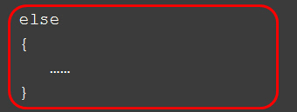
main loop
while( !quit )
{
//Handle events on queue
while( SDL_PollEvent( &e ) != 0 )
{
//User requests quit
if( e.type == SDL_QUIT )
{
quit = TRUE;
}
}
//将gHelloWorld的内容拷贝至目标gScreenSurface
SDL_BlitSurface( gHelloWorld, NULL, gScreenSurface, NULL );
//Update the surface
SDL_UpdateWindowSurface( gWindow );
}
main loop(也称game loop)是所有游戏程序的核心
event loop持续处理事件队列,直至队列为空

Slide 8
双缓存（double buffer）
如上节所讲，绘制完毕用SDL_UpdateWindowSurface更新屏幕。
绝大多数渲染系统采用双缓存，front buffer与back buffer.绘制时 (如SDL_BlitSurface)，渲染至back buffer，front buffer用于屏幕显示， SDL_UpdateWindowSurface通过交换两个缓存来更新屏幕内容。
双缓存向外界隐藏了绘制的过程，只显示最后的结果。

Slide 9
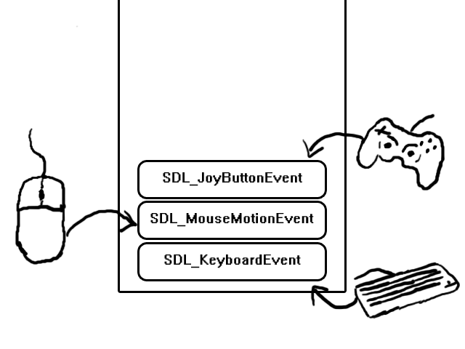
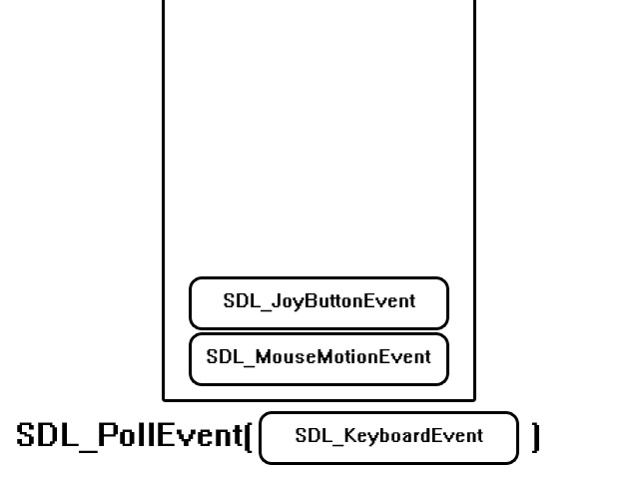
Event Queue
Enqueue
Dequeue
SDL_PollEvent 从队列中获取事件，将数据赋给入参SDL_Event。当队列为空时，该函数返回0。

Slide 10
小结
SDL_Surface是用于绘制的图层，或是屏幕显示的图层
SDL_LoadBMP加载指定路径的bmp格式图片
SDL_Event是SDL提供的事件数据类型
main loop是SDL游戏程序的核心
event loop持续处理事件队列
双缓存渲染系统

